Slide 1
Synopsys Controller IP PCIe

Slide 2
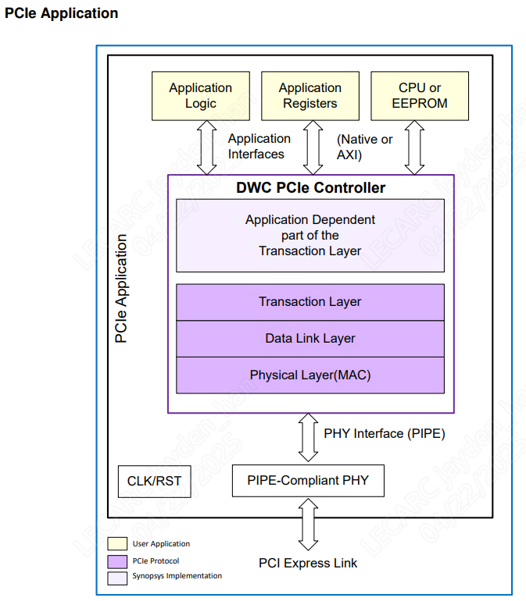

Slide 3
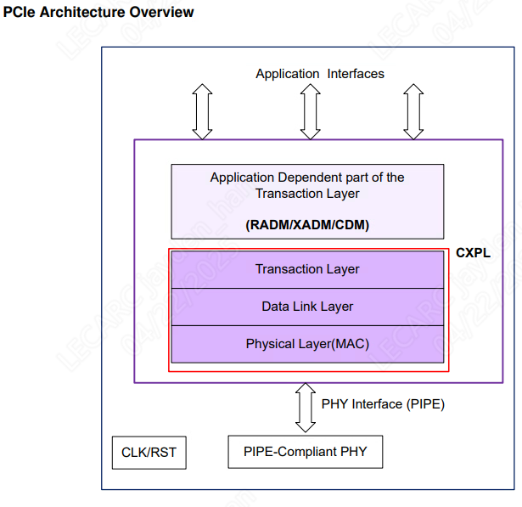
Common Express Port Logic(CXPL) Module
包含PCIE的物理层、链路层、传输层基本功能
Transmit Application-Dependent Module(XADM)
包含PCIE传输层packet transmission的Application-specific功能：
TLP Abitration
TLP Formation
Flow control credit checking
Transmit Application Interface Module(XAIM)
Application接口用于实现packet传输，封装PCIe TLP header，可选实现地址转换功能
Receive Application-Dependent Module(RADM)
包含PCIE传输层packet reception的Application-specific功能：
对Rx TLP进行排序和过滤。过滤规则和路由可配置
缓存和入队Rx TLP
将Rx TLP路由到controller的receive interface
RADM维持有rx cpl的lookup table，用于cpl追踪和Tx non-posted req cpl超时监控。指示了RX cpl没有在timeout period内抵达
Configuration-Dependent Module(CDM)
标准的PCIe配置空间
Controller-specific寄存器空间(Port Logic Register)
Power Management Controller(PMC)
Power management features of controller
Data Bus Interface(DBI)
提供了local cpu访问internal 寄存器的机制
Message Generation Module(MSG_GEN)
发送controller产生的message
Hot Plug Control Module(HOTPLUG)
产生热插拔事件的中断逻辑
CXS Controller
给Coherent Multichip Link(CML)用

Slide 4
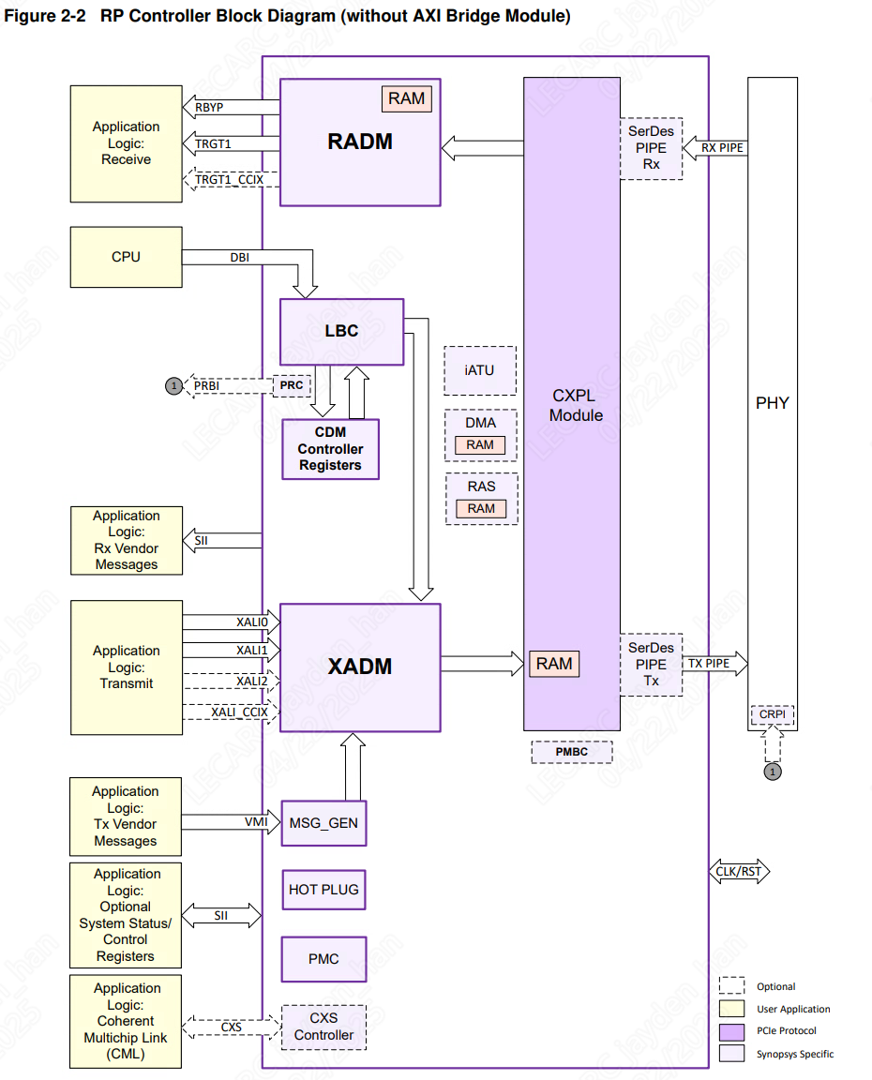

Slide 5
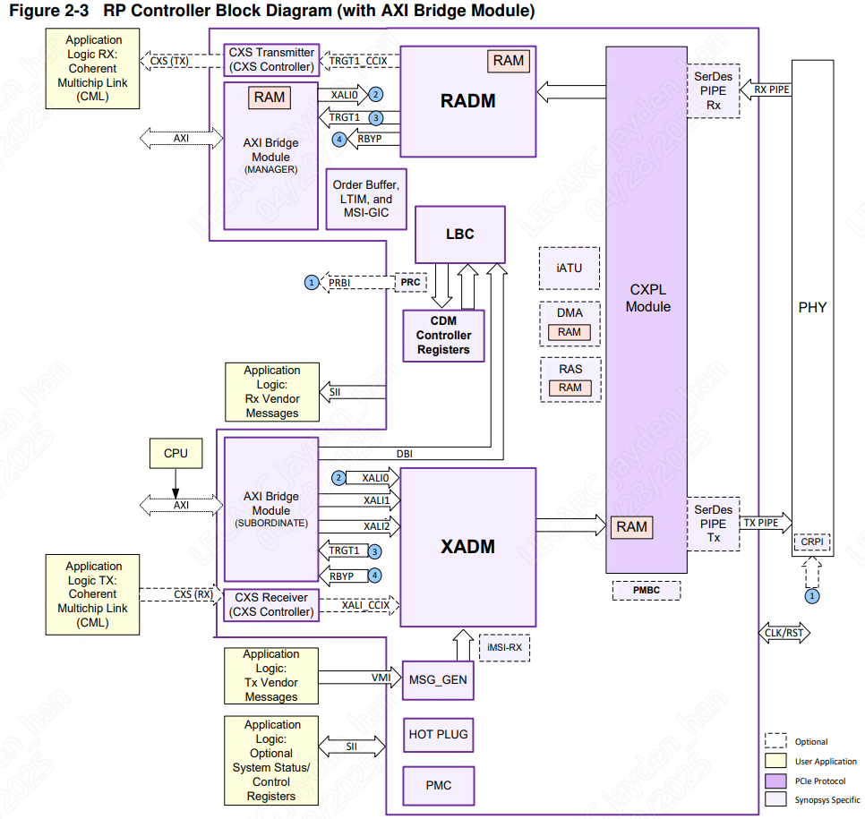

Slide 6
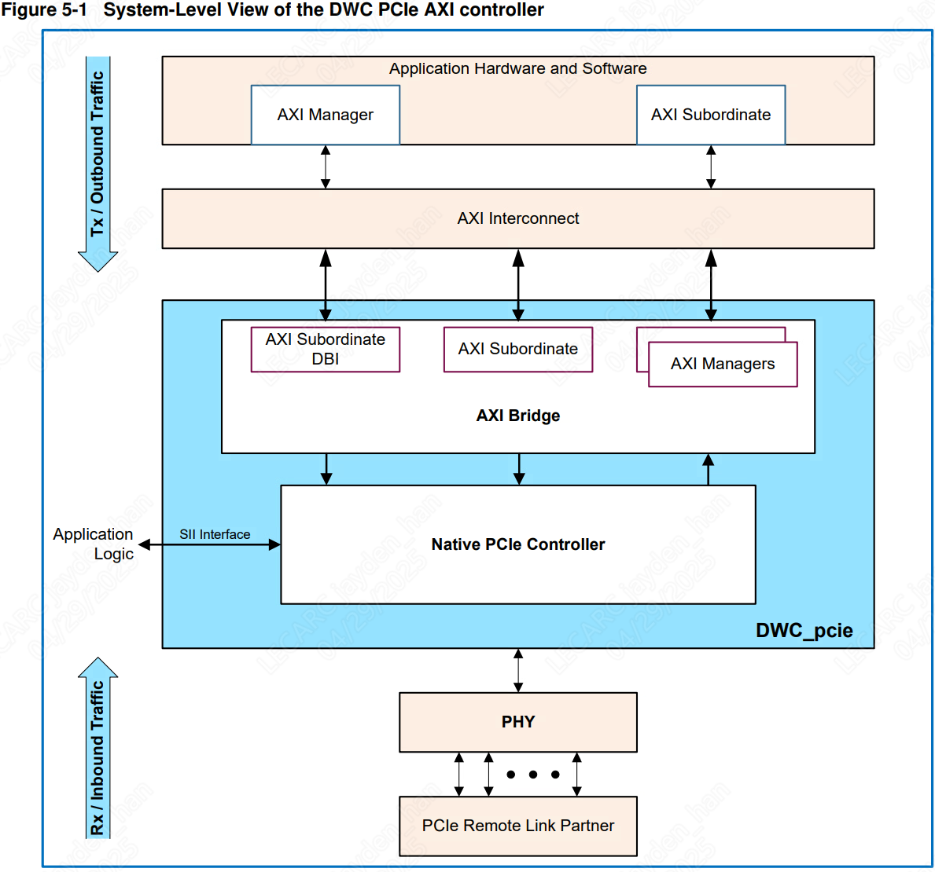
AXI-bridge

Slide 7
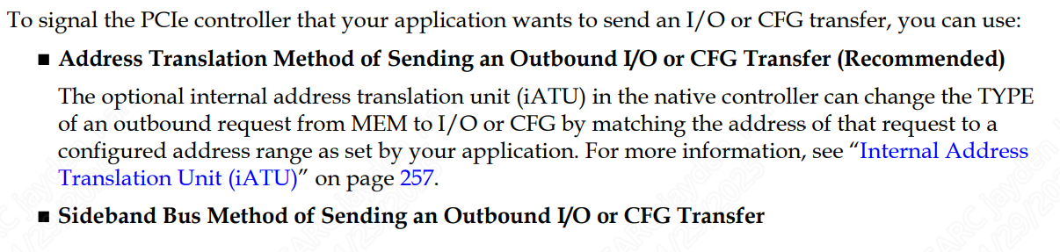
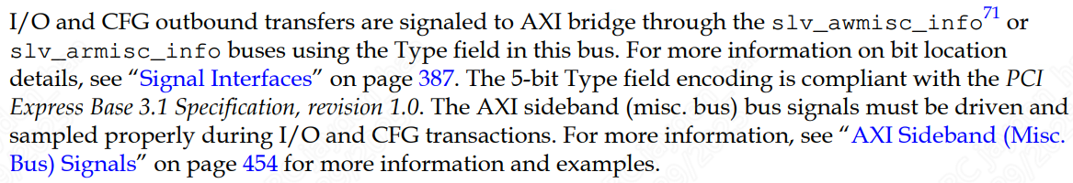
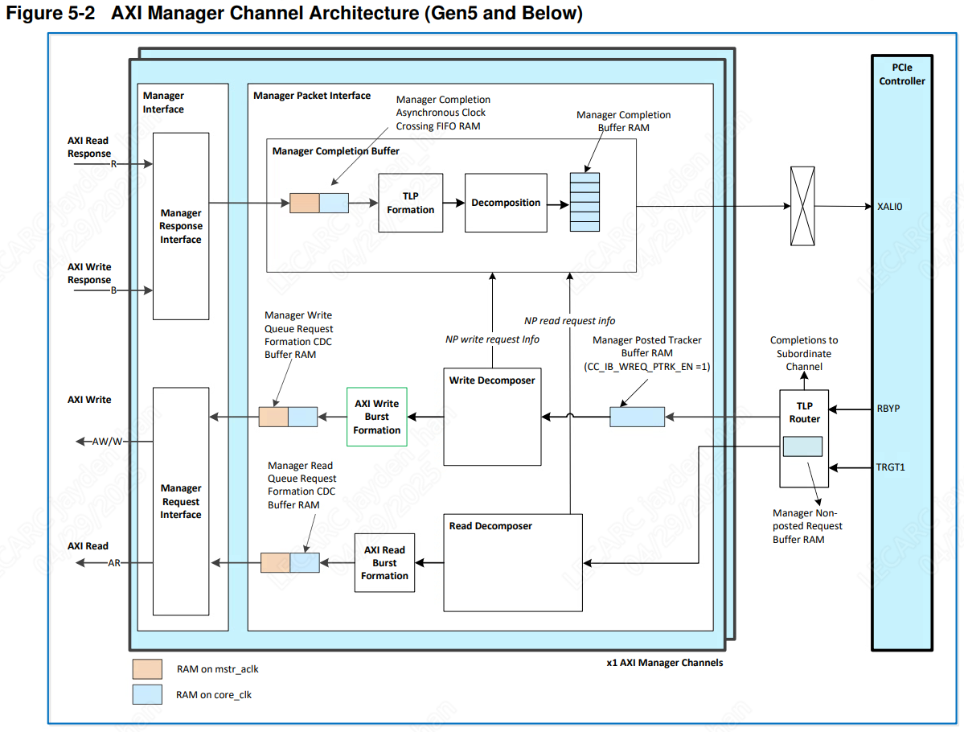
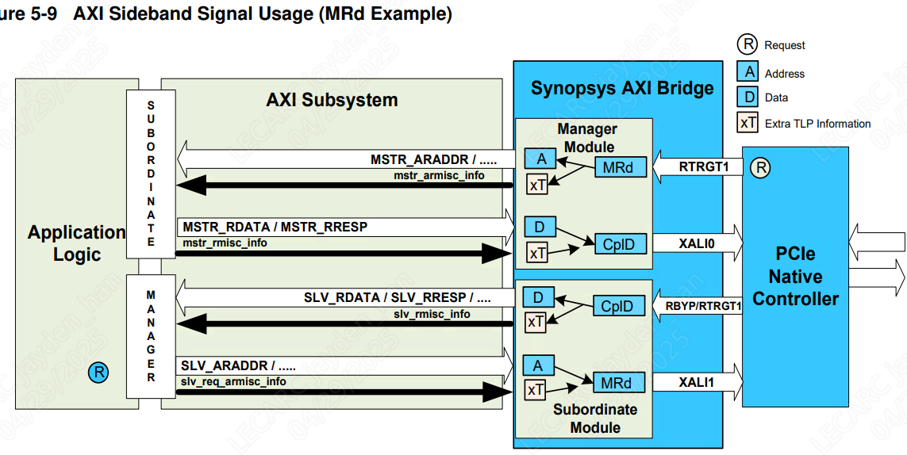
AXI-bridge把AXI总线访问事务转换成PCIE总线访问事务2种方法：
1、iATU
2、sideband信号线

Slide 8
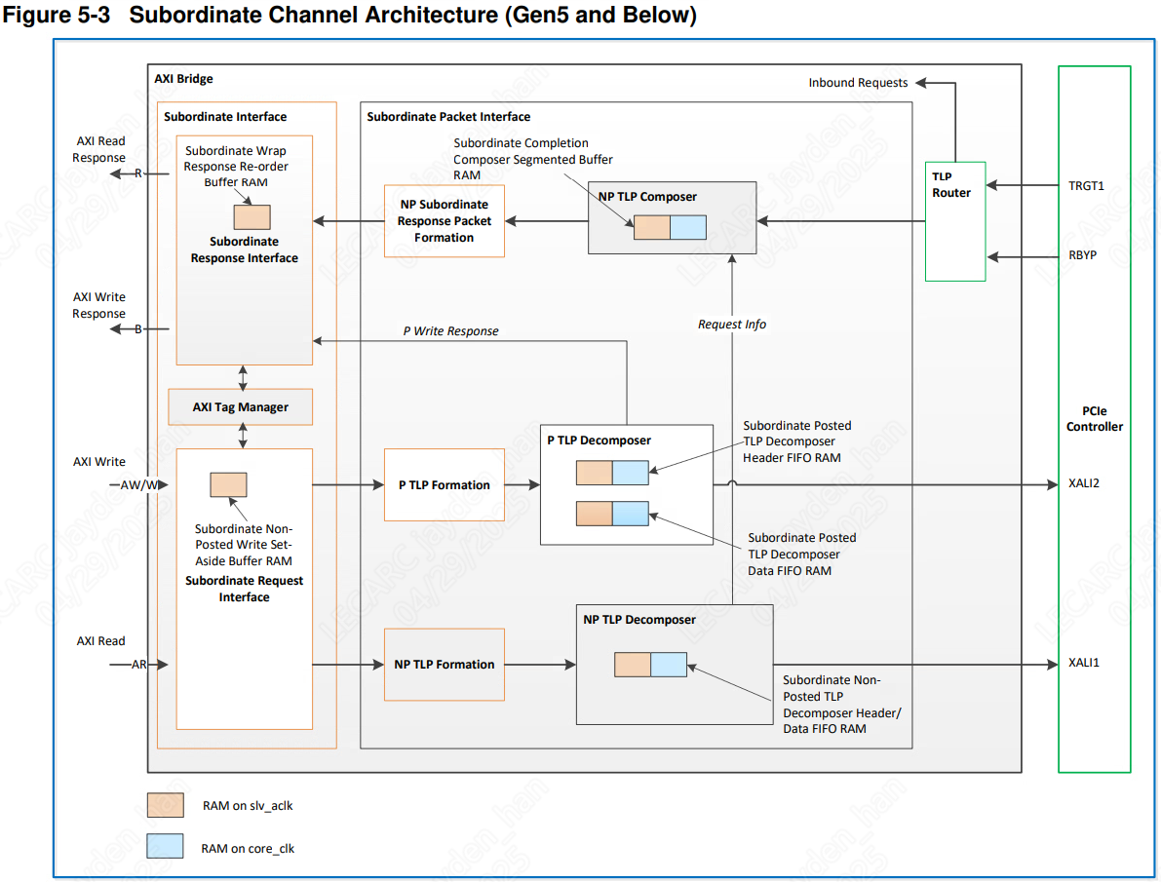

Slide 9
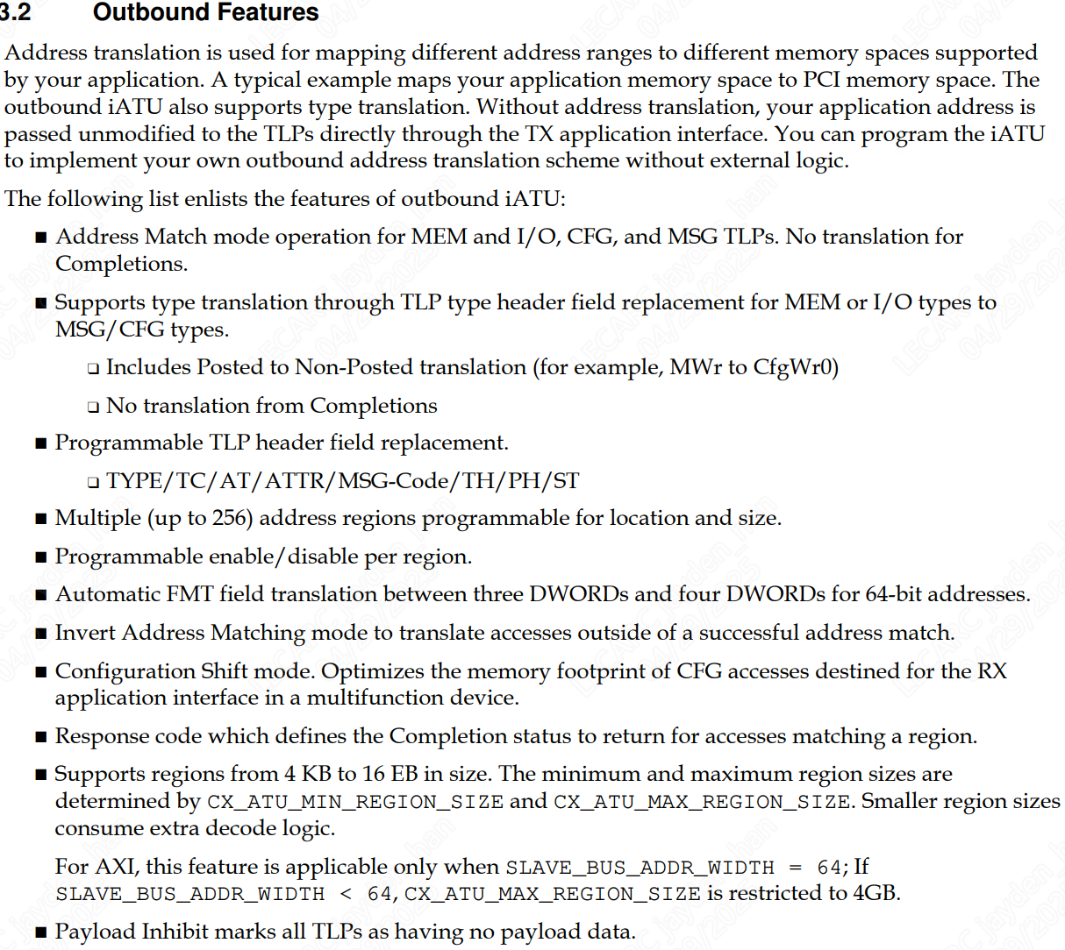
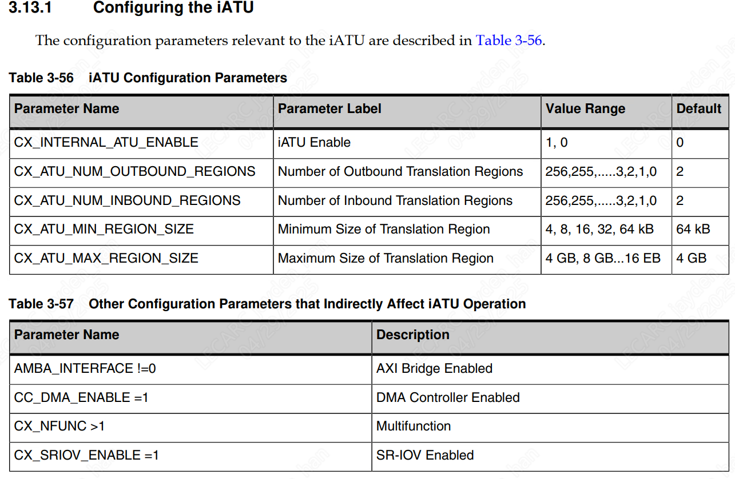
iATU(Internal Address Translation Unit)

Slide 10
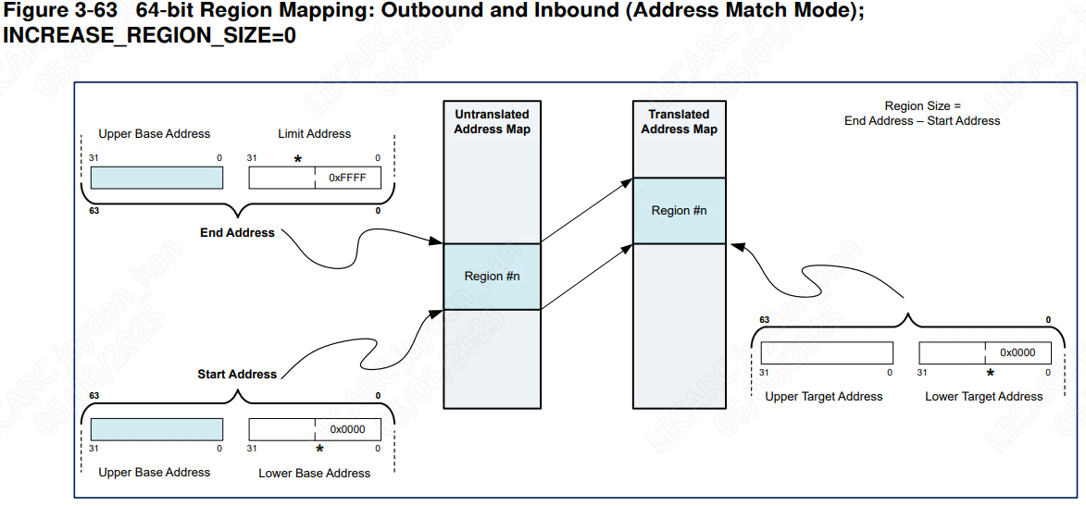
iATU提供了Address translation，为不同内存域提供了地址翻译服务（与ATS区分），该部分寄存器可以通过DBI或者PCIe CFG进行访问
文档中给出了一个计算公式：
TranslatedAddress=OriginalAddress−BaseAddress+TargetAddress
具体来看看这个公式是怎么产生的

Slide 11
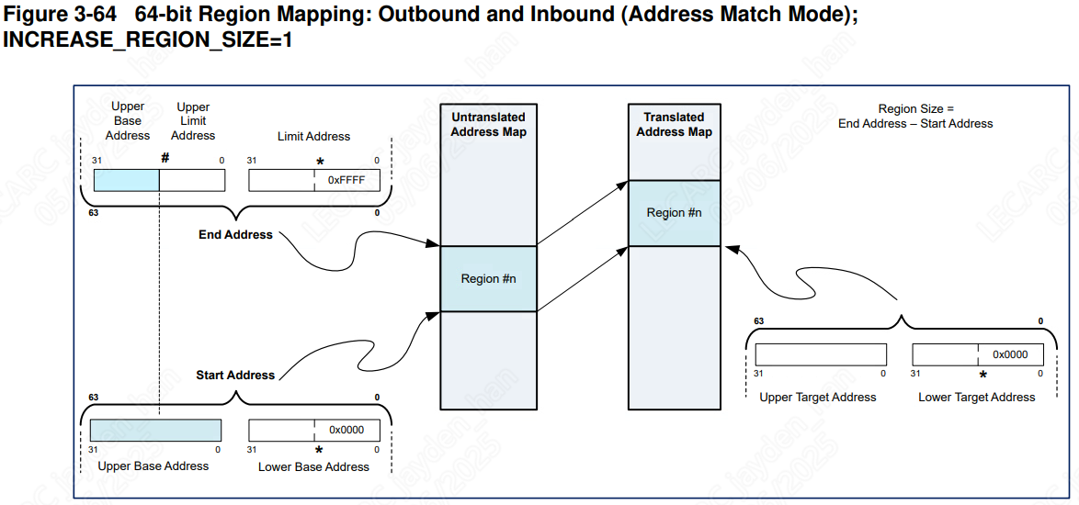
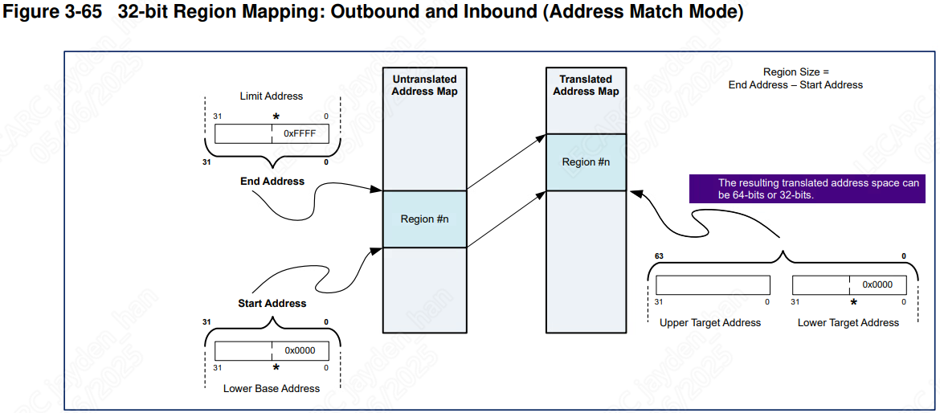

Slide 12
Register Configuration Space
每个function有4096 Bytes 的register space (0x000 - 0xFFF)
Configuration Dependent Module(CDM) Registers：
包含 PCI-SIG寄存器和Port Logic寄存器
PCI-SIG寄存器：PCIE协议里定义的寄存器(PCI Configuration Header, Standard Capability, Extended Capability)，配置空间范围0x000 – 0xFFF
Port Logic寄存器(PL)：非PCIE协议里定义的寄存器，synopsys自己定义的寄存器。有特定的pre-defined用途。可以再controller的hardware配置种移除。PL寄存器的位置由DISABLE_CFG_MAP_PL_REG参数决定。
DISABLE_CFG_MAP_PL_REG=0，PL寄存器在配置空间(0x000-0xFFF)内部，可以通过CFG请求访问到。PL寄存器可以被memory-mapped或者IO-mapped到一个可配置的地址范围，并通过MEM/IO请求访问到。
DISABLE_CFG_MAP_PL_REG=1，PL寄存器独立于配置空间外部，地址范围0x000-0xFFF。不能通过CFG请求访问到。 PL寄存器可以被memory-mapped到一个可配置的地址范围，并通过MEM请求访问到。
所有function共享一组iATU Port Logic寄存器。iATU Port Logic寄存器位于配置空间外部一个地址范围0x000-0xFFF内。不能通过CFG请求访问到。可以被memory-mapped到一个可配置的地址范围，并通过MEM请求访问到。
所有function共享一组DMA Port Logic寄存器。iATU Port Logic寄存器位于配置空间外部一个地址范围0x000-0xFFF内。不能通过CFG请求访问到。可以被memory-mapped到一个可配置的地址范围，并通过MEM请求访问到。

Slide 13
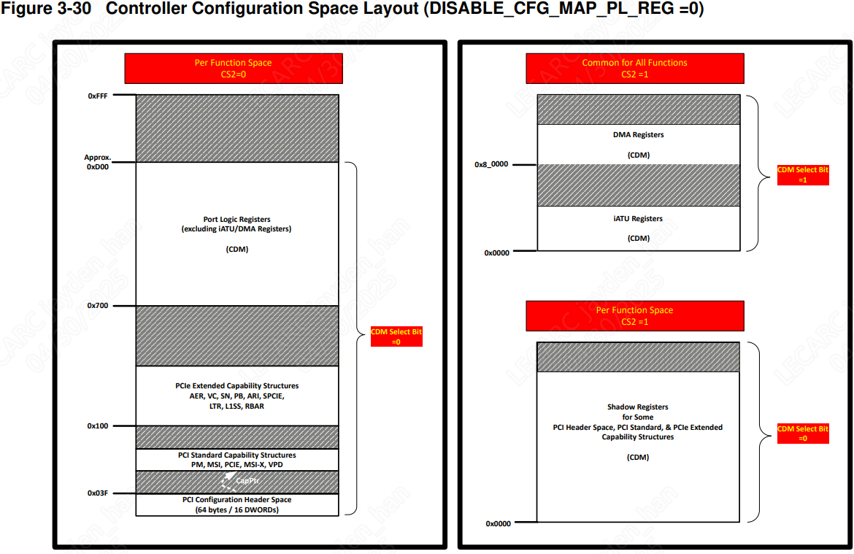

Slide 14
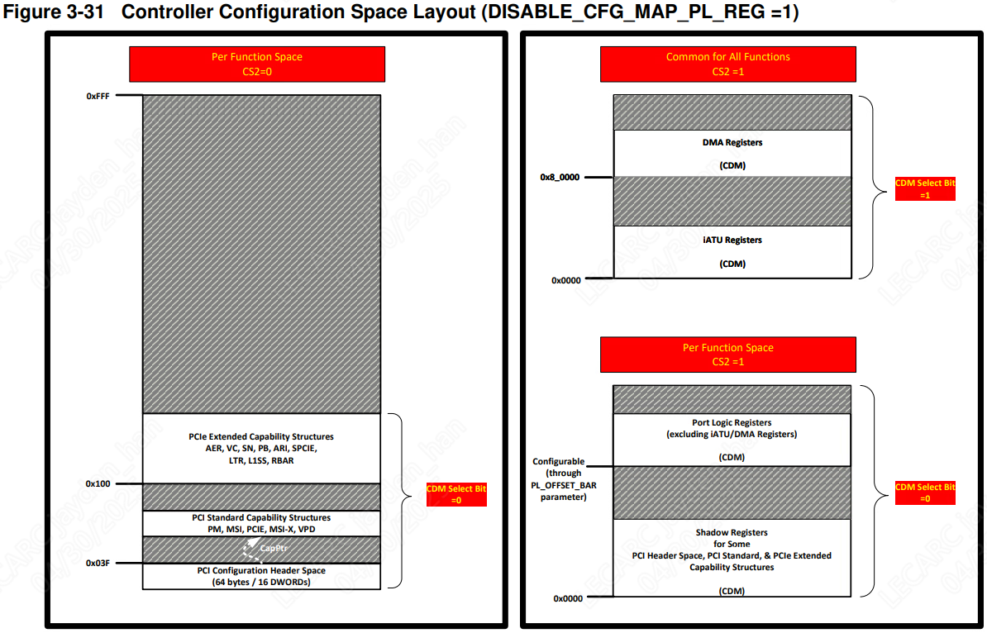

Slide 15
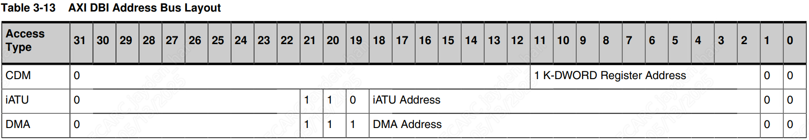
AXI DBI Access Details
DBI地址必须是一个DWORD地址(addr[1:0]=2b00)，并且CDM selection=0，selection bit是bit[13]
在AXI shared DBI subordinate模式下，必须设置slv_armisc_info[21]或slv_awmis_info[21]=1来指示request是发往DBI的，并不是一个普通的PCIE outbound request
当PF个数大于32时，必须编码DBI_FUNCTION_BANK_CTRL_REG_OFF寄存器来选择合适的functio范围去访问映射到ELBI的配置空间，也是通过AXI DBI接口访问

Slide 16
ECAM
CX_SBSA_ECAM参数控制是否使能ECAM特性
AXI Bridge对ECAM的支持：PortLogic寄存器
ECAM_CTRL_OFF的ECAM_CTRL_DSP_ECAM_EN字段确认ECAM使能
ECAM_BASE_ADDR_LWR和ECAM_BASE_ADDR_UPPER寄存器匹配ECAM region地址
匹配地址时，低28位被掩掉。因为一个ECAM REGION是256MB

